Slide 1
みんなで月に行こう！！
つ き い
JAXA宇宙教育センター
Notes:
皆さん、こんにちは。JAXAの野村健太です。
今回は「みんなで月に行こう！！」について考えていきます。
では早速行ってみましょう。

Slide 2
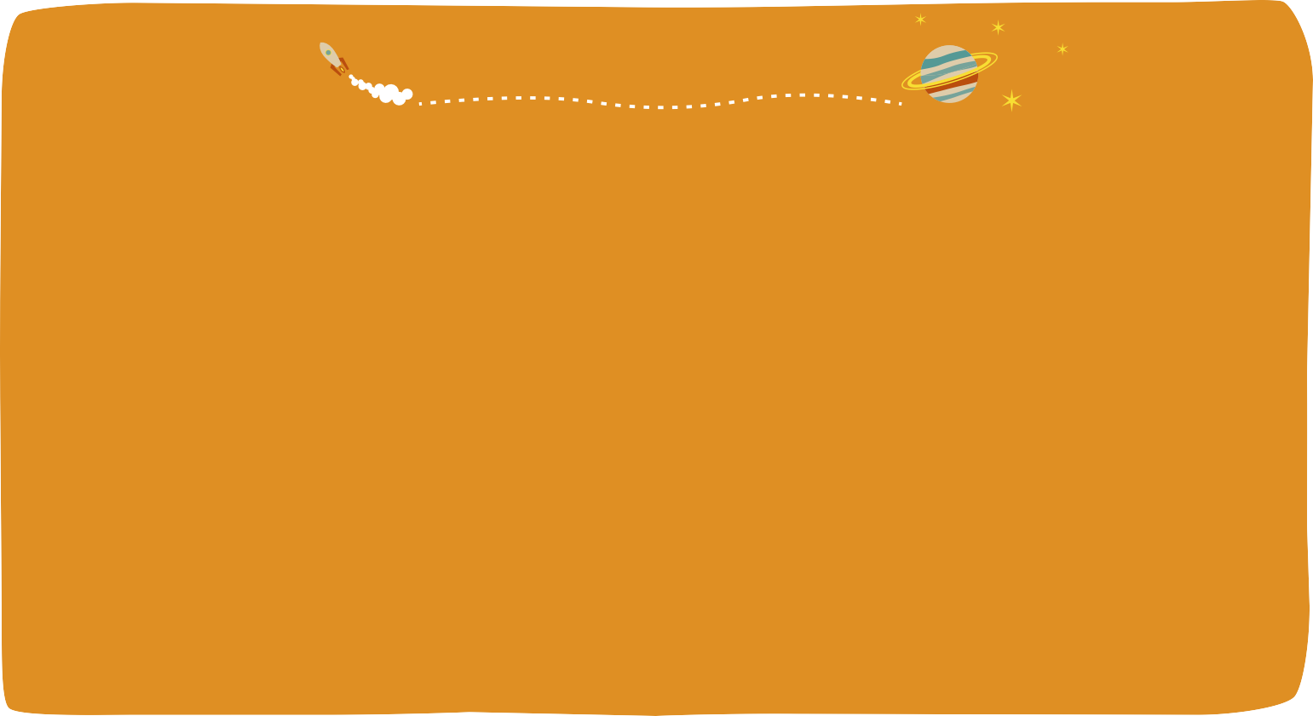
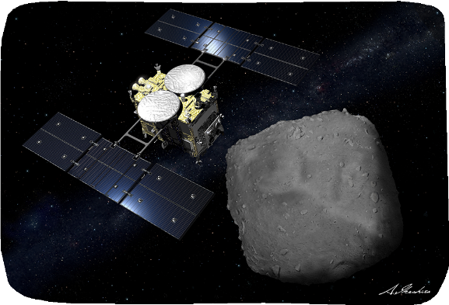
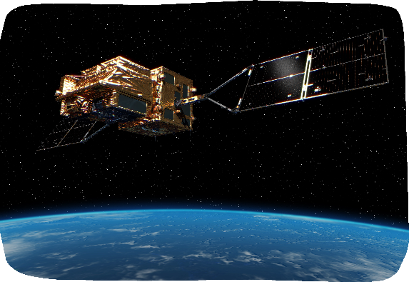
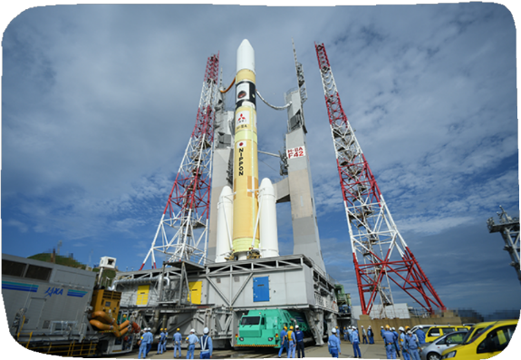
JAXAの仕事って？
じ ゃ く さ し ご と
はさぶさ２
しきさい
ロケット
©池下章裕
©JAXA
©JAXA
Notes:
皆さん、JAXAってどんなお仕事をしているか、知っていますか？
なんとなくイメージできる人もいるかもしれないんですが、少しだけ説明しますね。
動画：00:40
例えば、地球以外の星を調べる「はやぶさ2」は、地球からずっと離れた小惑星「リュウグウ」を調べに行っていました。
さらにこの「はやぶさ2」は「リュウグウ」から砂のようなものを取って地球に持ち帰ってきました。すごいですよね。
また、遠くの星に行くのではなく、地球の様子を見るものもあります。
ここに出ているのは「しきさい」という衛星です。
このように地球の周りをくるくる回って、地球の様子をじっと見つめて調べてくれています。
さあ、今「はやぶさ2」と「しきさい」の話をしましたが、「はやぶさ2」も「しきさい」も自分で宇宙へ行くことはできません。
ではどうやって宇宙に行くのでしょうか。
ここで宇宙に行く為に使っているのがロケットです。
JAXAでは「はやぶさ2」や「しきさい」を運ぶロケットも作っています。
他にもいろいろお仕事をしていますが、簡単に言うと、空のことや宇宙のことをお仕事にしているのがJAXAです。
なんとなくJAXAについてわかりましたか？

Slide 3
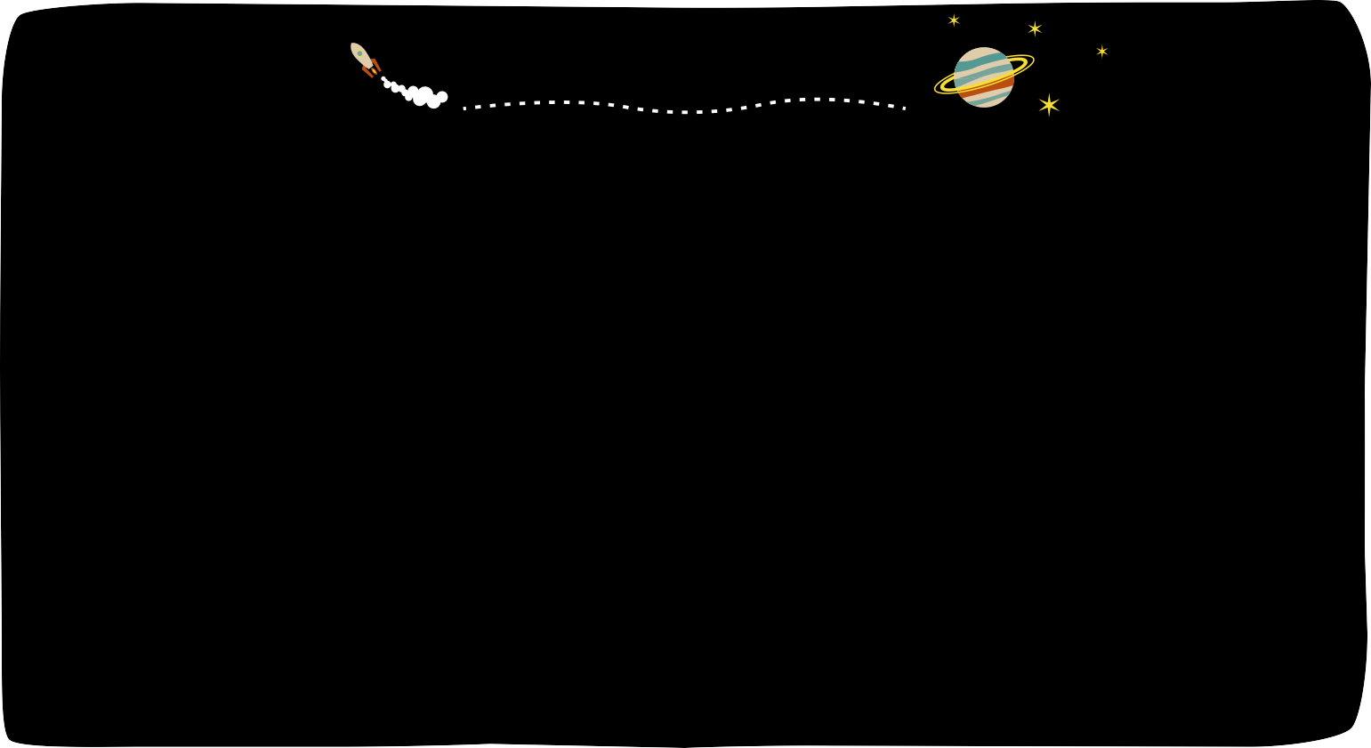
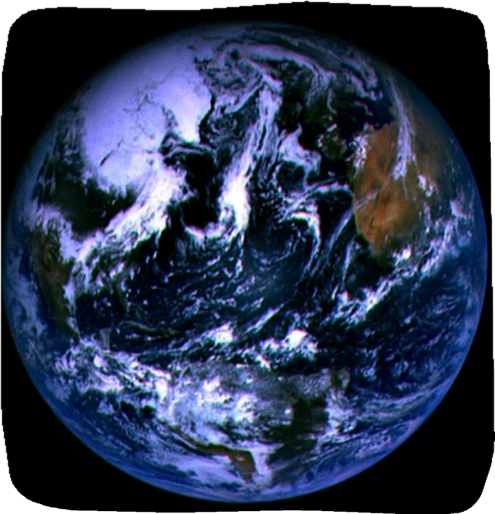
う ち ゅ う
宇宙って？？
©JAXA
Notes:
宇宙のお仕事と言ったんですが、そもそも宇宙ってどこからか、わかりますか？
今、真ん中に地球が見えてますね。皆さんが住んでいる星です。
この周りの黒い部分が宇宙です。
この宇宙を使ってみんなの生活をより良くしようとしています。

Slide 4
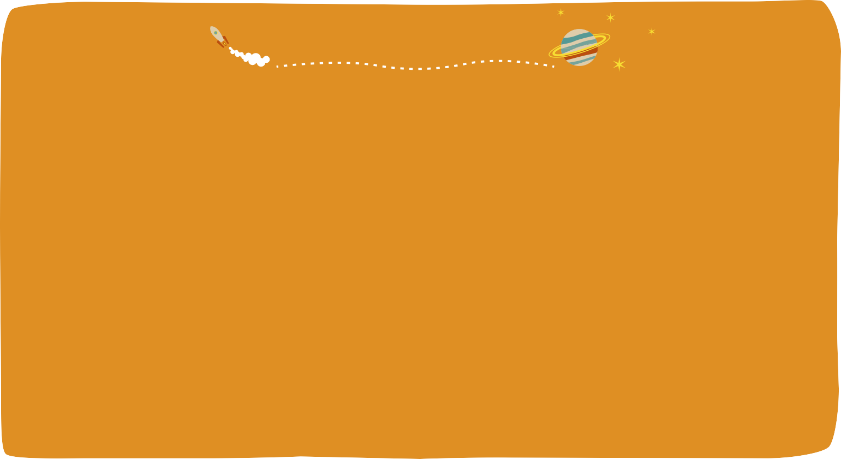
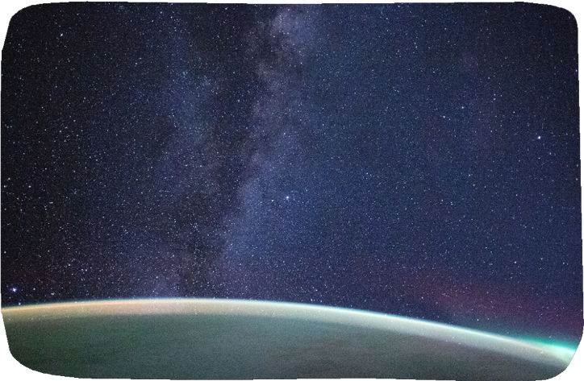
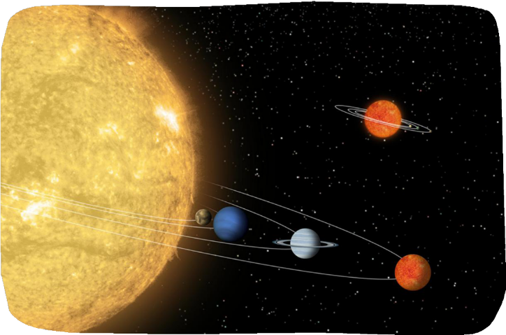
宇宙に行くと？
うちゅう い
©JAXA/NASA ©NASA/JPL-Caltech
・空気がない
・重さがない
・すごくあつくて、すごくさむい
からだ と
・体によくないものが飛んでいる
く う き
お も
Notes:
そんな宇宙に行くとどんなことが起こるんでしょうか。
なんとなくイメージつきますか？
まず宇宙に行くと空気がありません。そうすると息を吸うことができません。苦しいんですね。
さらに重さもありません。物も、もちろん自分もぷかぷかと浮きます。
そしてすごく暑くてすごく寒いです。
暑いときはだいたい120℃です。滅茶苦茶暑いですね。
寒いときはマイナス150℃になります。すごい温度の差になります。
最後に、目には見えないんですが、体に良くないものもそこら中に飛んでいます。
さあ、皆さん今このことを聞いて宇宙に行ってみたいと思いましたか？
「いや、行ってみたーい。」という人と、「いや、ちょっとなー」という人と、いるんじゃないでしょうか。

Slide 5
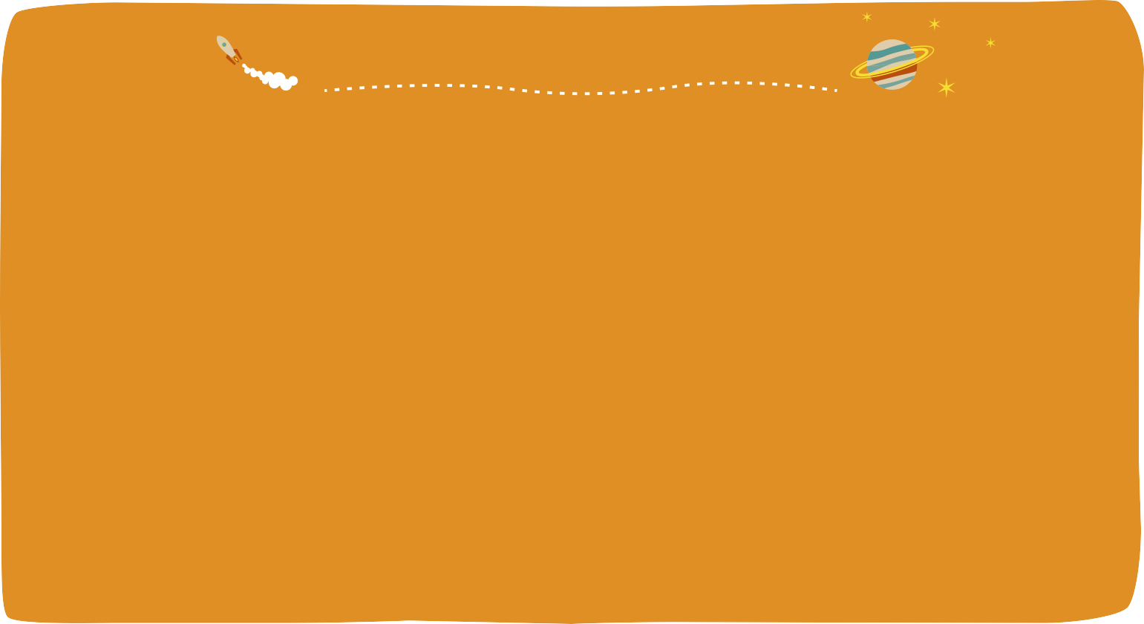
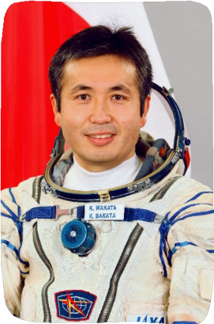
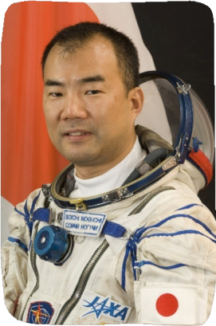
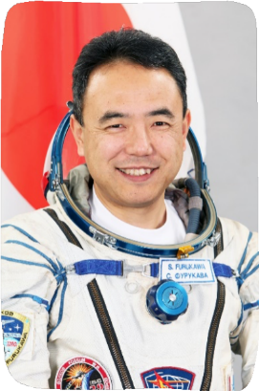
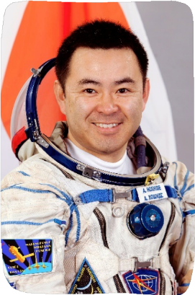
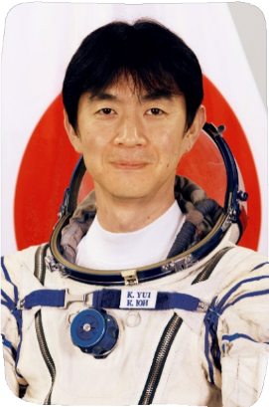
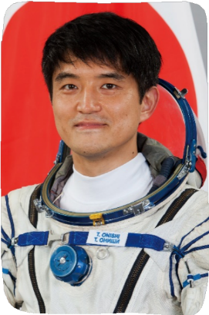
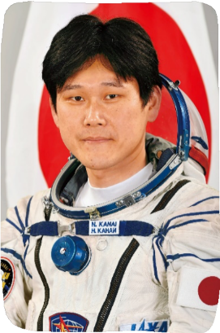
そんな宇宙へ行く人！
うちゅう い ひと
ね ん じ て ん
※2021年時点
わ か た こ う い ち
若田光一
宇宙飛行士
の ぐ ち そ う い ち
野口聡一
宇宙飛行士
ふ る か わ さ と し
古川聡
宇宙飛行士
ほ し で あ き ひ こ
星出彰彦
宇宙飛行士
ゆ い き み や
お お に し た く や
か な い の り し げ
油井亀美也
宇宙飛行士
大西卓哉
宇宙飛行士
金井宣茂
宇宙飛行士
©JAXA/GCTC
Notes:
JAXAにはそんな宇宙に行く人がいます。それがJAXAの宇宙飛行士です。
今7人顔が出てきていますが、知ってる宇宙飛行士はいますか？
この宇宙飛行士は宇宙に行くんですが、宇宙にいると空気も吸えませんし、とっても暑いしとっても寒いので、宇宙のお家に住んでいます。

Slide 6
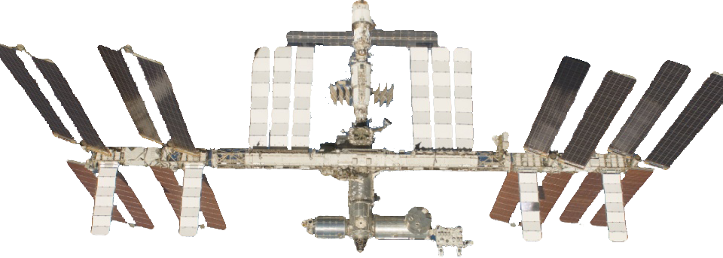
国際宇宙ステーション
こ く さ い う ち ゅ う
た い よ う で ん ち
太陽電池パドル
せ い か つ
生活スペース
アメリカの
じ っ け ん と う
実験棟
「きぼう」
に ほ ん じ っ け ん と う
日本の実験棟
ヨーロッパの
じ っ け ん と う
実験棟
く う き
エアコンがある
からだ
空気がある
体によくないものをふせぐ
Notes:
それがこちらの国際宇宙ステーションです。このお家はもちろん宇宙にあります。
国際宇宙ステーションは日本だけが作ったわけではありません。
15か国、知っている国旗はありますか。この15か国が協力して国際宇宙ステーションを作りました。
ここには今宇宙飛行士がだいたい6人から7人住んでいます。
「こんなところに6人も7人も住めるのかな？」と思った人もいると思いますが、とても大きくて、
だいたいサッカーコート1面分くらい、皆さんのいる学校の校庭くらいの大きさはあります。
ここだと空気もありますし、エアコンのようなものもありますし、宇宙を飛んでいる身体に悪いものも防いでくれるので、安心です。

Slide 7
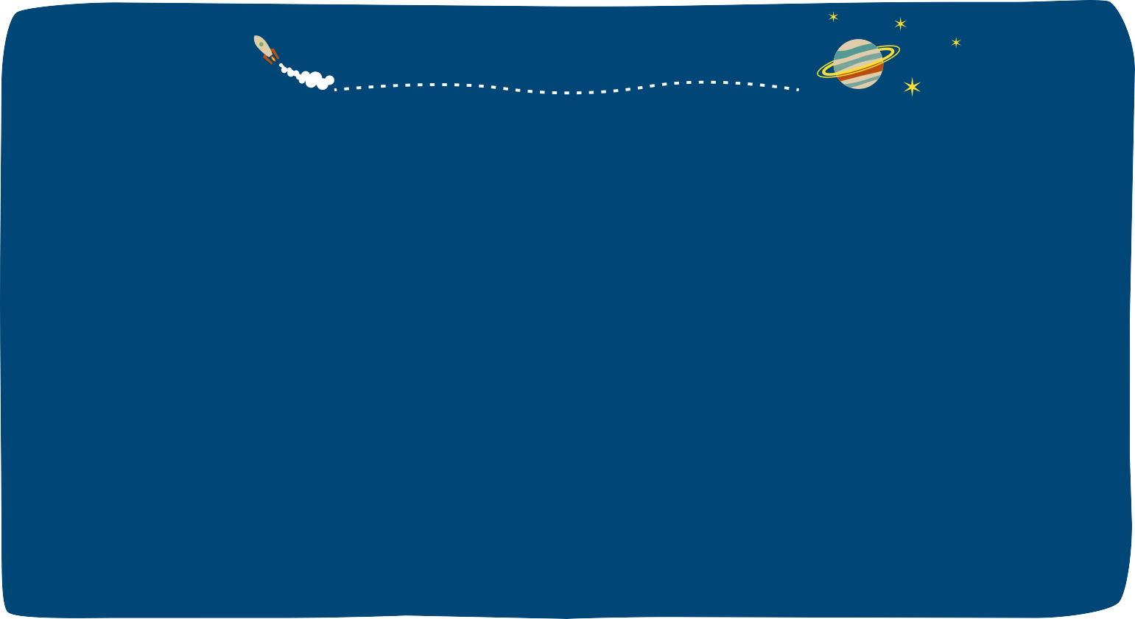
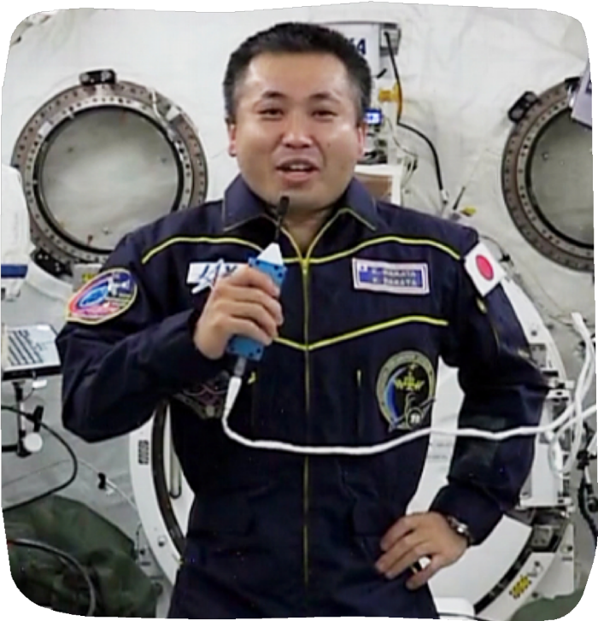
う ち ゅ う たいそう
宇宙でラジオ体操？
ねん
（2009年）
©NASA/JAXA
Notes:
では国際宇宙ステーションの様子を少しだけ覗いてみましょう。
動画：05:13
これはJAXA宇宙飛行士の若田さんが国際宇宙ステーションでラジオ体操をしている様子です。
皆さんもラジオ体操をしたことありますか？もしよかったら若田さんと一緒にラジオ体操してみましょう。
若田さんがぷかぷかと浮いてたり、くるっと宙返りみたいになっていますね。
こういう風に体を回そうとすると、まるでフィギュアスケートのようにくるくる回ってます。
皆さんのやっているラジオ体操ととても違っているのではないかと思います。

Slide 8
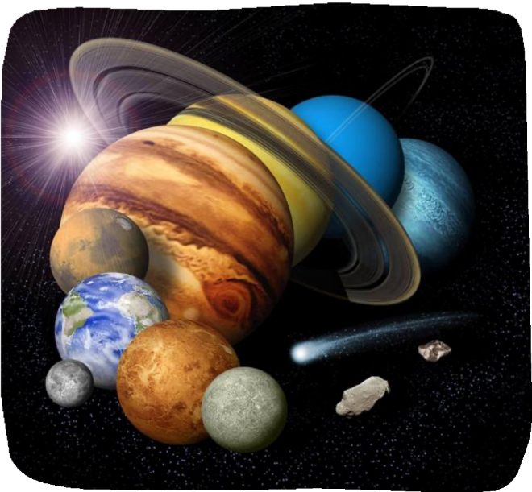
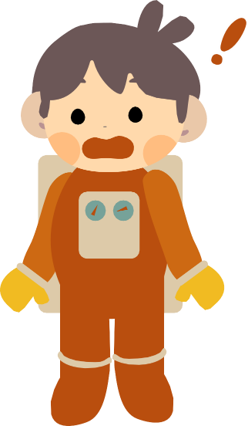
大ニュース！！！
だい
うちゅう ちきゅう
宇宙には地球のほかにも
星がある！？
ほし
©NASA/JPL
Notes:
さて、皆さん、ここから大ニュースです。
なんと宇宙には地球以外にこのような赤い星とか輪っかのついた星があるということがわかりました。
「そんなのもう、知っているよ。」という声が聞こえますが、話を続けますね。

Slide 9
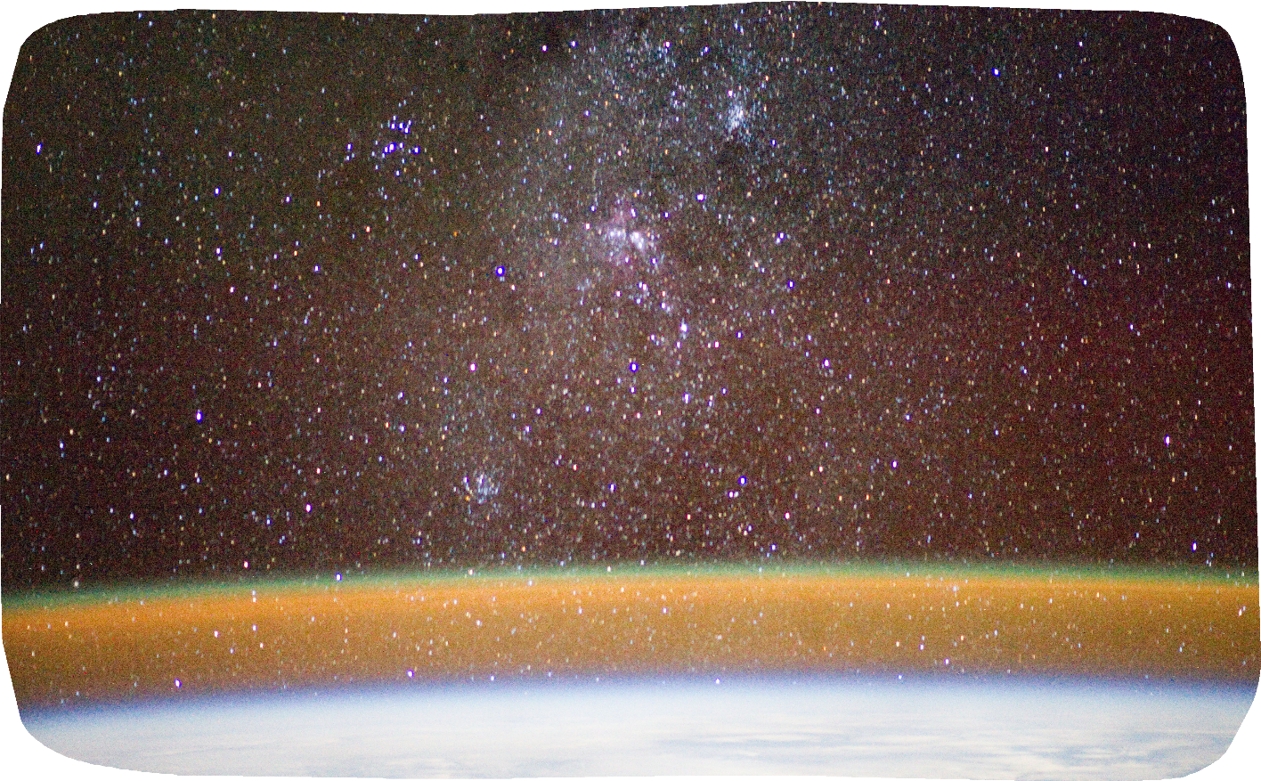
たくさんの星が！！
ほし
©JAXA/NASA
Notes:
そうです、宇宙にはこのようにたくさんの星があります。

Slide 10
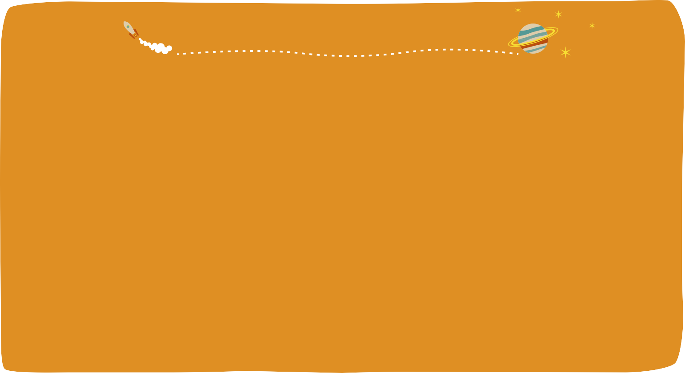
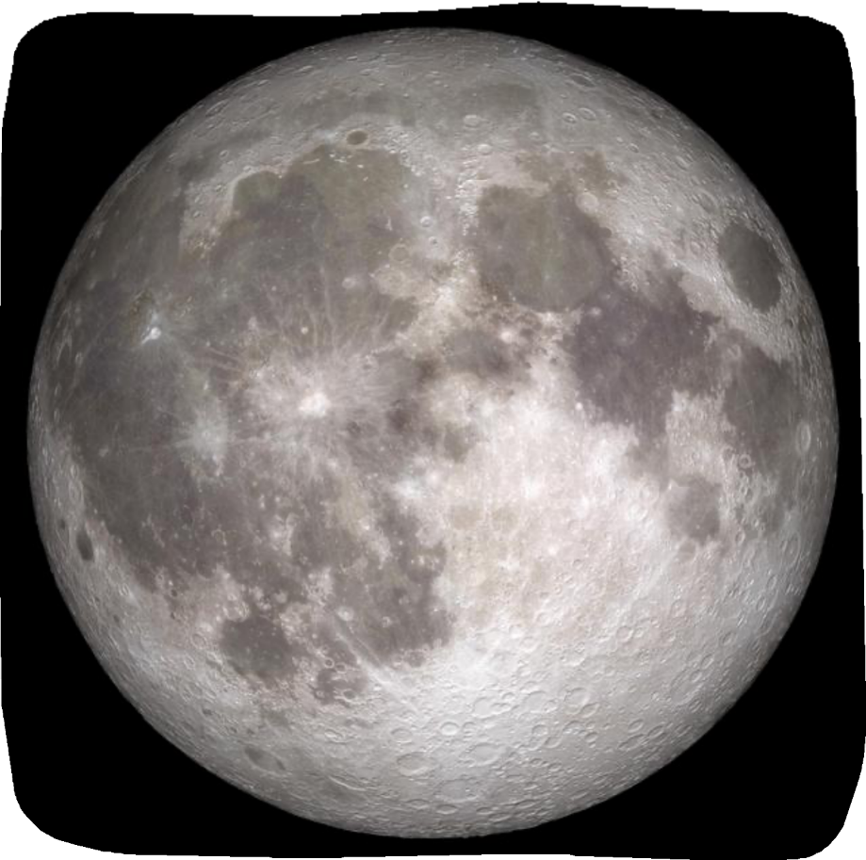
地球から大きく見える星は？？
ち き ゅ う おお み ほし
つき
月
©NASA
Notes:
では、この星の中でも地球から大きく見える夜空に輝く星と言えば何でしょうか。
そうですね、このようにきれいに輝いている月です。

Slide 11
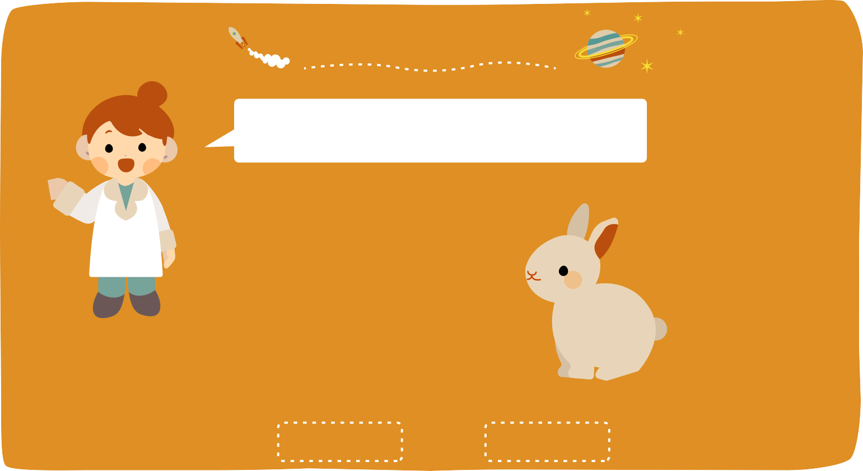
クイズ！！
つ き
月にうさぎはいるでしょうか？？
©NASA
いる
いない
Notes:
ここで皆さんにクイズです。月にうさぎはいるでしょうか。
「いる」、「いや、いない」、皆さんの予想を聞いてみようと思います。
少し考えてみましょう。
--- thinking time 30秒 ---
では、正解を発表します。残念ながら本物のうさぎはいません。
しかし、うさぎのように見えるものはあります。だからどっちも正解です。

Slide 12
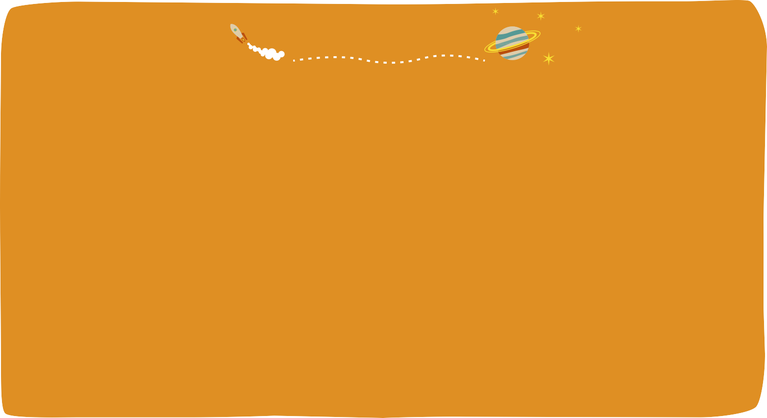
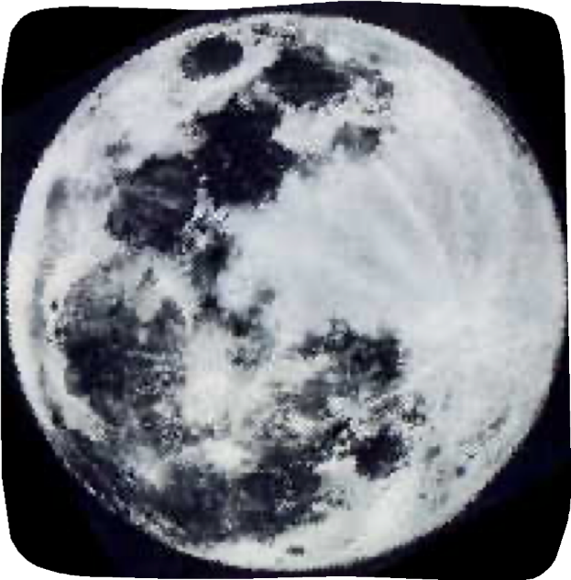
日本の場合
に ほ ん ば あ い
も ち
餅をつくうさぎ
出典：宇宙の学校テキスト「月にいるのはうさぎさん？」
Notes:
このうさぎのようなものは何でしょうか。
実は月には海と呼ばれる黒い部分があります。
皆さん、その海と呼ばれている黒い部分をじっくりと見ていてください。
するとお餅をついているうさぎに見えてきませんか。
日本では昔から、海と呼ばれるこの黒い部分がうさぎに見えることから、月にはうさぎがいるのではないかと、言われてきていました。
今、日本ではと言いましたが、実は外国では別なものに見えると言われています。

Slide 13
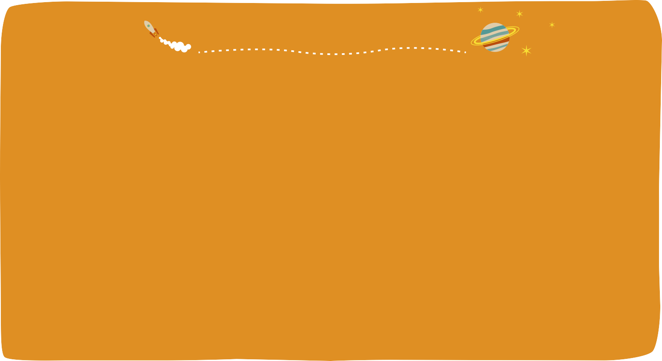
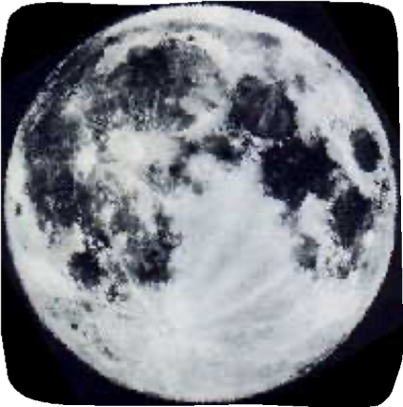
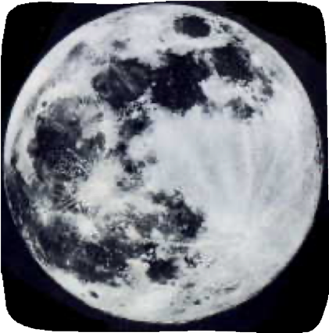
ヨーロッパ・アメリカの場合
ば あ い
お お
大きな
ハサミのカニ
ほ ん
本をよむ
おんな ひと
女の人
出典：宇宙の学校テキスト「月にいるのはうさぎさん？」
Notes:
例えばヨーロッパでは、「大きなハサミを持ったカニ」に見えると言います。
アメリカでは「本を読む女性」で、上のところが顔になります。
場所によって例え方が違っています。面白いですよね。
他にも様々な国によって例えられているので、よかったら調べてみてください。

Slide 14
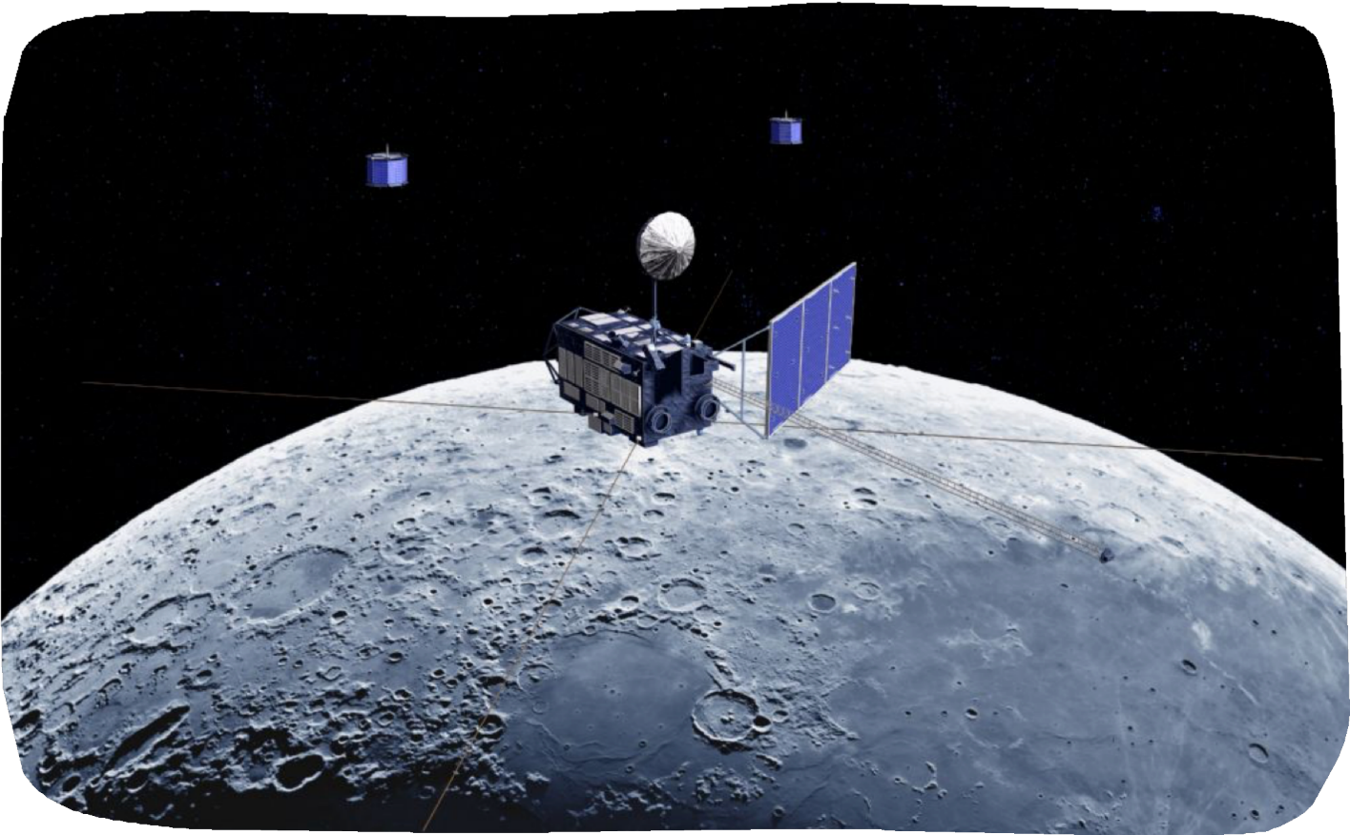
つき し ら えいせい
月を調べる衛星「かぐや」
©JAXA
Notes:
JAXAでは月のことを調べるために、「かぐや」という探査機を月に送りました。

Slide 15
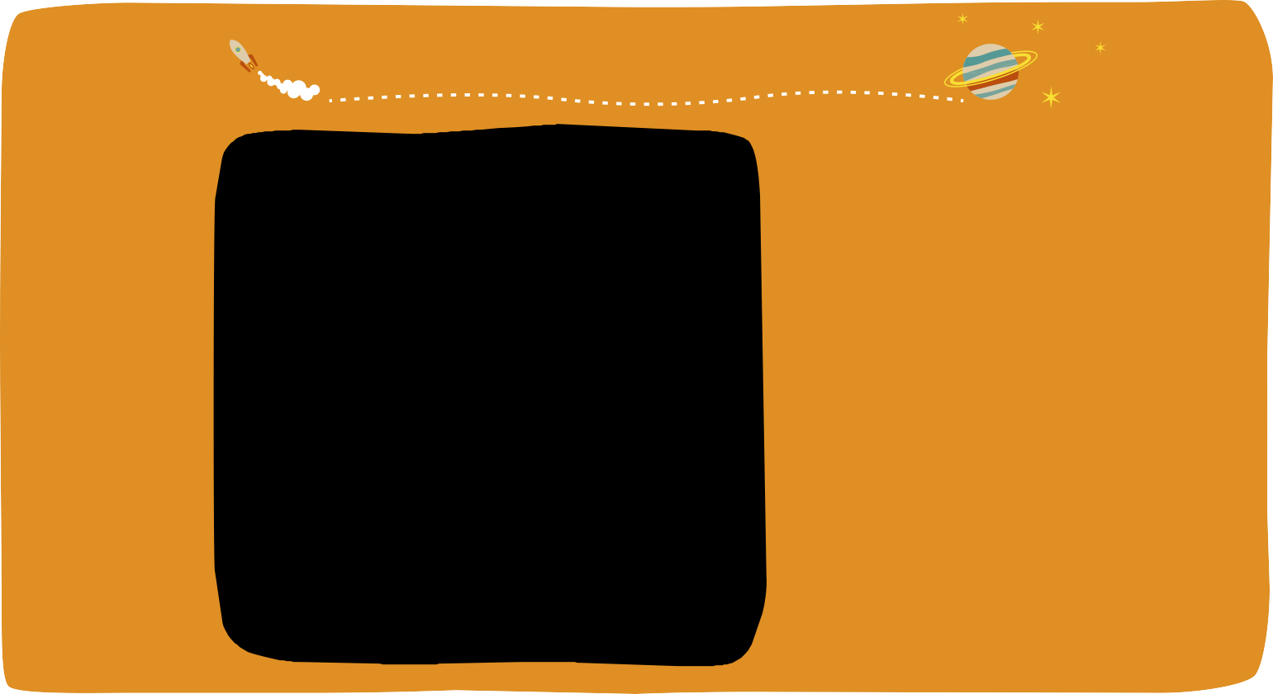
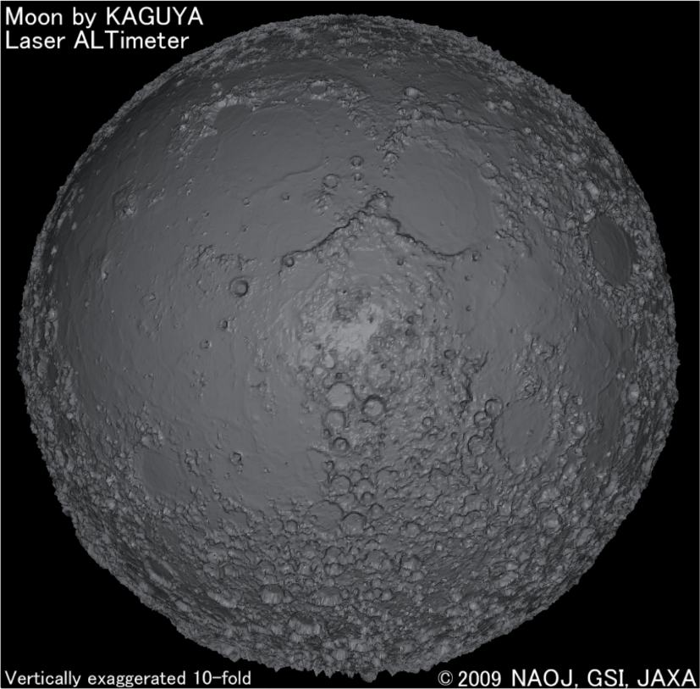
月を調べる衛星「かぐや」
つき し ら えいせい
つき
月は
でこぼこしている
Notes:
すると月はこんな感じに凸凹しているということがわかったんです。
つるつるしているところがさっきの黒い部分ですね。

Slide 16
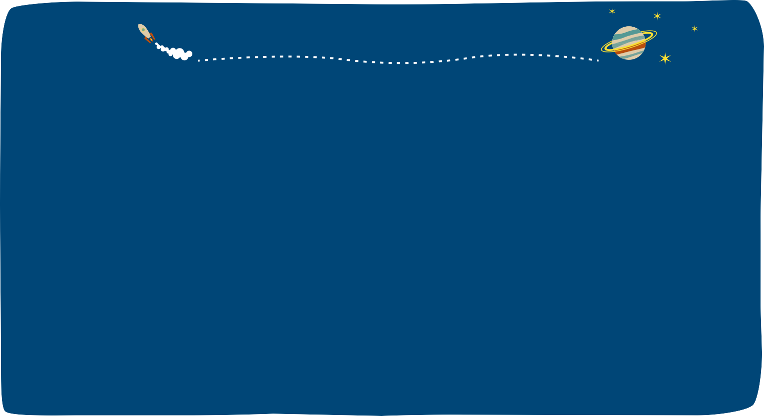
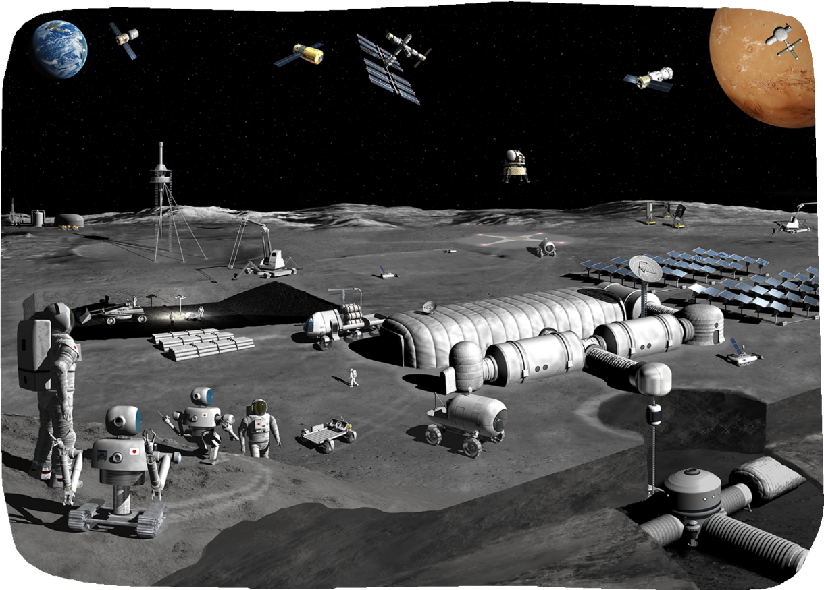
ね ん ひ と つ き
2040年ごろには人が月にすむ！？
©JAXA
Notes:
さらに、2040年頃にはこの月に人が住んだり旅行をしたりということが計画されています。
もしかしたら皆さんが大人になっている頃には「いやー、夏休み、月に旅行なんだ。」というのが、当たり前になっているかもしれません。

Slide 17
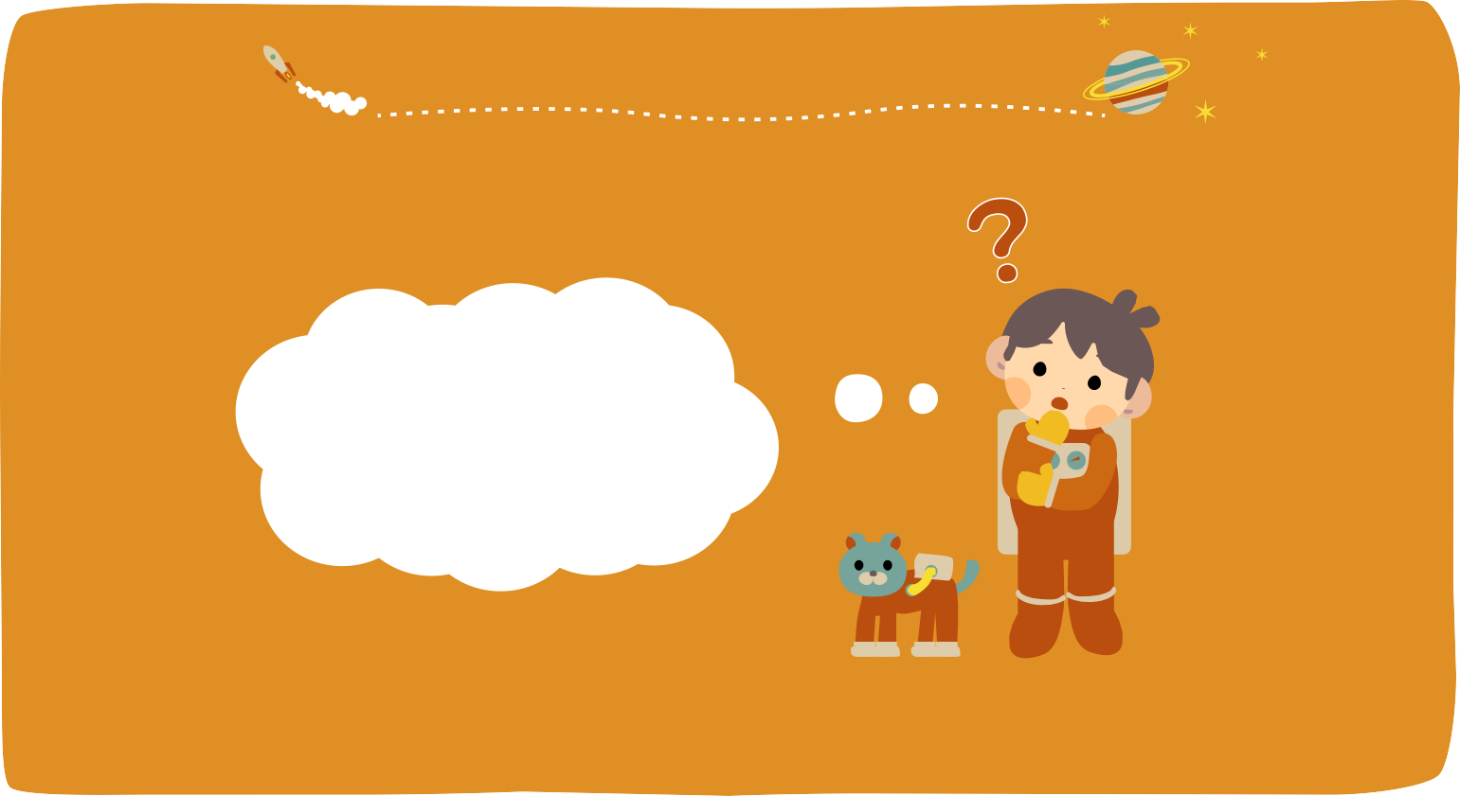
みんなで月に行ってみよう！！
つ き い
でも・・・
どうやって？？
Notes:
では皆さん、近い未来、人が住むかもしれない月に行ってみましょう。
でもどうやって行きますか？

Slide 18
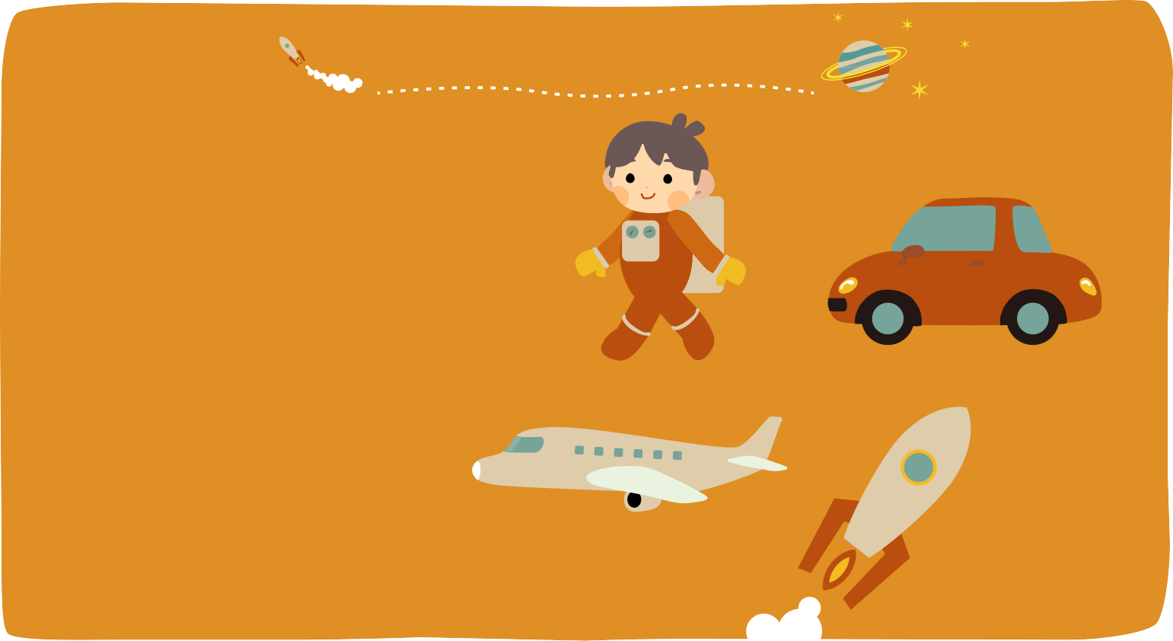
月に行くには？？
つ き い
ある い
①歩いて行く
くるま い
②車で行く
ひ こ う き い
③飛行機で行く
い
④ロケットで行く
Notes:
月まで歩いていきますか？
いや、歩いては無理だから、車で行きますか？
それでも無理だから、飛行機で行きますか？
いや、無理だ無理だ、ロケットで行きますか？
そうですね、JAXAでも月を目指すときはロケットを使います。

Slide 19
月まで行くにはどのくらいかかる？
つ き い
ある い
①歩いて行く
ねん
やく１１年かかる
くるま い
②車で行く
げつ
やく６か月かかる
ひ こ う き い
③飛行機で行く
に ち
やく１６日かかる
Notes:
ちなみにもし歩いていくとしたら、休憩なしでだいたい11年かかります。
皆さんはもう大人になてしまいますね。
車で行くなら6か月、いやこれも辛いですね。
飛行機で行くなら16日です。我慢できそうですか？

Slide 20
ロケットで月に行く！！
つ き い
か
やく３日かかる
Notes:
ちなみにロケットで行くとだいたい3日で着くと言われています。早いですね。

Slide 21
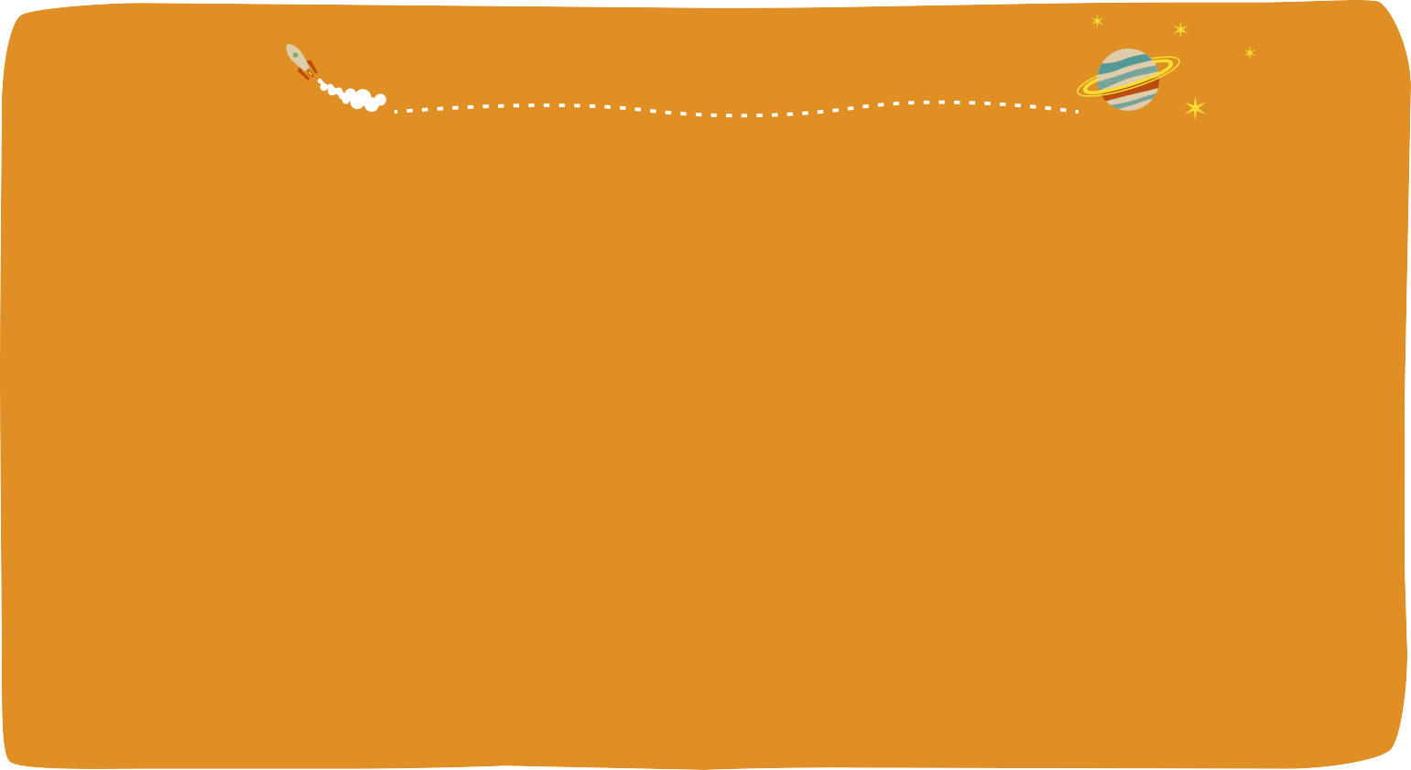
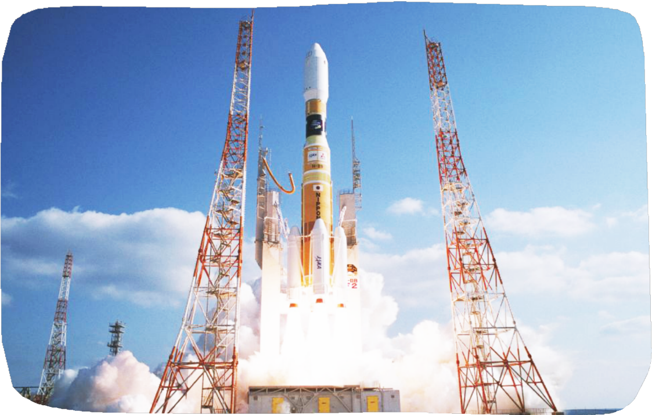
ロケットで月に行く！！
つ き い
©JAXA
Notes:
動画：10:53
では実際に日本で作っているロケット、HⅡ-Bロケットの打ち上げを見てもらいましょう。
さあいよいよ出発になります。
音もちょっとうるさくて耳をふさぎたくなります。

Slide 22
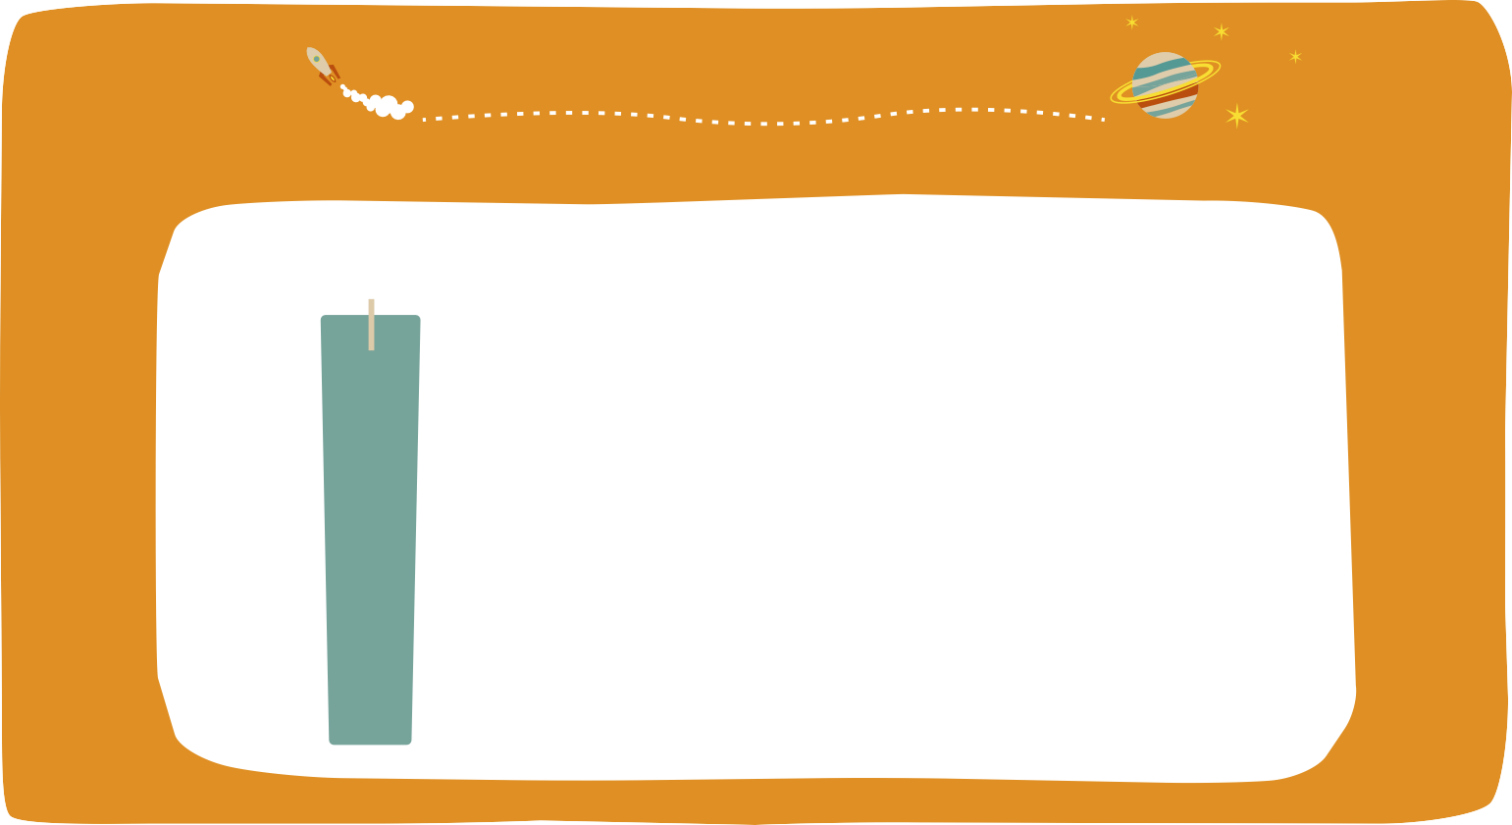
かさぶくろロケットをつくろう！
Notes:
ロケットの打ち上げは迫力がありましたね。
さあ、今回は皆さんにも宇宙を目指してもらうので、ロケットを作ってもらいます。
しかしさっきのようなロケットを作ると学校が大変なことになってしまうので、今回は身近にあるかさ袋、またはバルーンを使ってのロケットづくりを行っていきます。
かさ袋は雨が降った時にお店の入り口に置いてありますが、そのかさ袋を使ったロケットです。
このような野球の応援で使うバルーンスティックでも作ることができます。
早速かさ袋ロケットを作ろうと思うのですが、宇宙を目指すときに使うロケット、このロケット作りはどのようなことを大切にしているのでしょうか。
ここではロケットの打ち上げで大切なことを2つお伝えします。

Slide 23
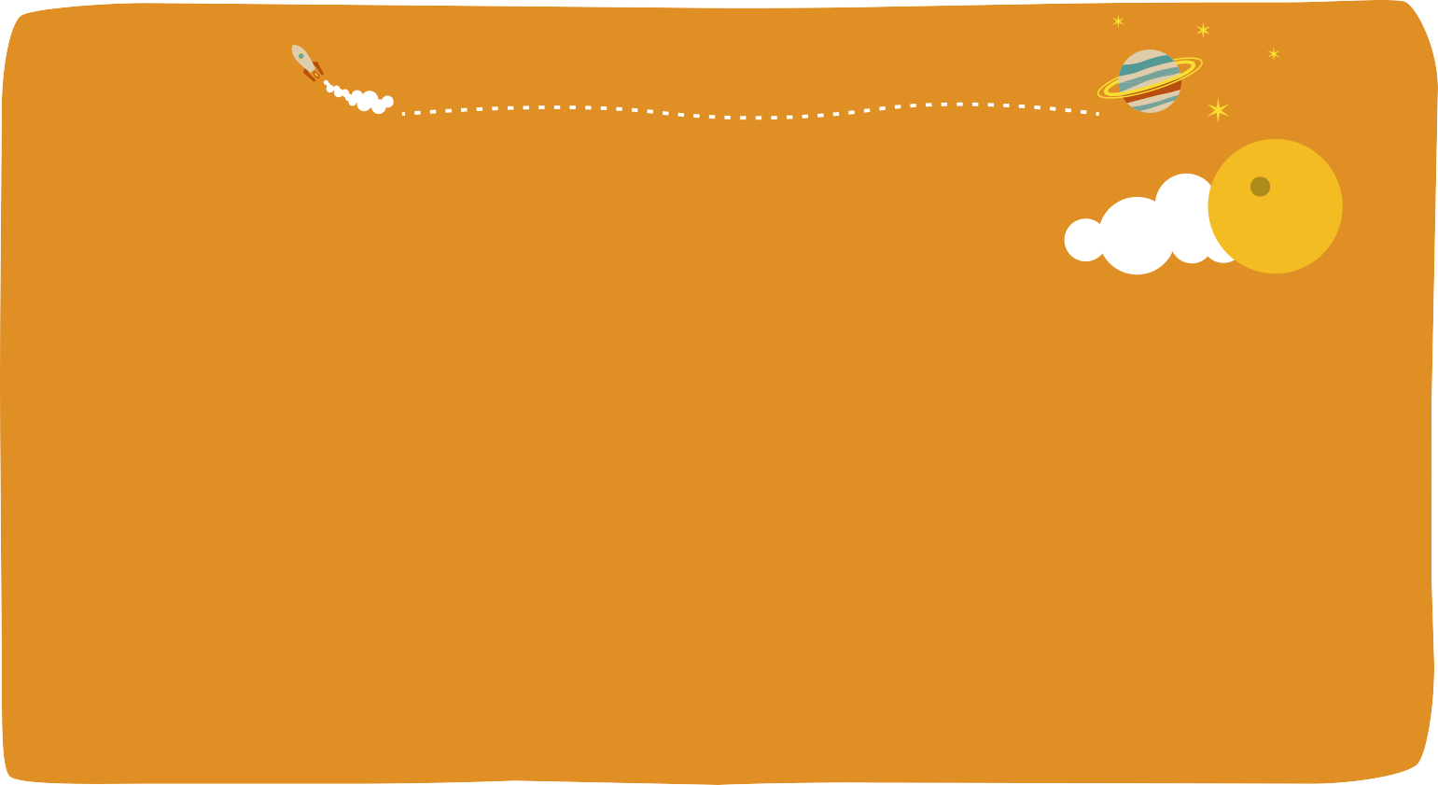
大切なことは２つ
たいせつ
と お
遠くまで
コントロール
Notes:
まず1つ目は遠くまで飛ばすということです。
このように宇宙までロケットが届かないと、もちろん宇宙のことを調べることができません。
そこでしっかりと宇宙まで届くロケットを作らないといけません。
2つ目はコントロールです。
ロケットを飛ばすときは必ず狙った場所があります。
全然違う方向に飛んで行ってしまってはとても危ないですし、思った通りの観測ができなくて困ってしまいます。
ですのでしっかりと狙った場所にコントロールができるロケットが必要になります。
大切なことなのでもう一度繰り返します。
大切なのは遠くまで、そしてコントロール良く打ち上げるロケットです。

Slide 24
目標
もくひょう
とお と
コントロールよく、遠くへ飛ぶ、
かさぶくろ（バルーン）ロケットをつくろう
Notes:
では今回の目標ができましたね。
皆さん、「コントロールよく、遠くへ飛ぶ、かさ袋ロケットをつくろう」です。
できそうですか？
チャレンジしてみましょう。

Slide 25
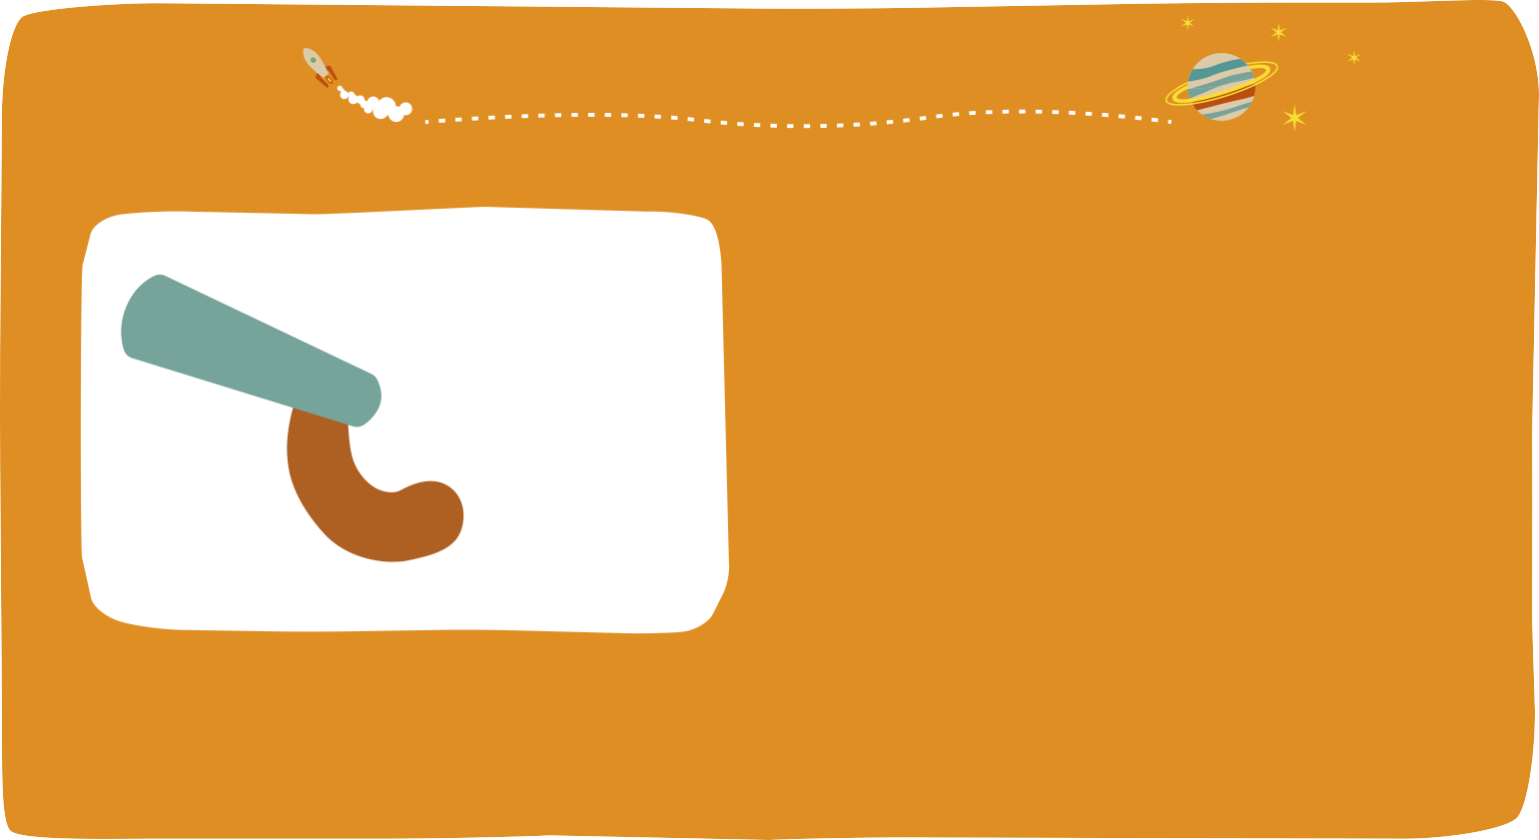
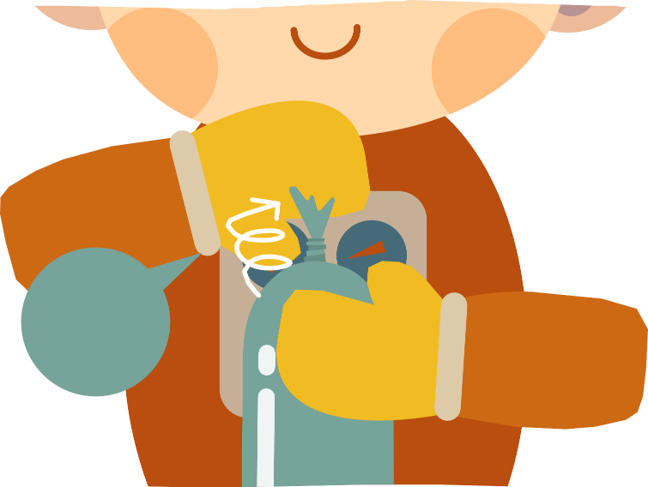
かさぶくろロケットをつくろう！
ぐる ぐる
く ち
①かさぶくろをふくらませる
②口をねじってテープでとめる
ほ う こ う ひ と た し
※ふくらませる方向に人がいないのを確かめてね！
Notes:
それではかさ袋ロケットの作り方を説明をします。
まず、かさ袋を用意してください。
このかさ袋を口に当てて空気を入れ、ぱんぱんに膨らませます。
ぱんぱんに膨らませたら空気が漏れないようにぎゅっとねじってください。
そしてねじったらセロハンテープで留めます。ロケットのような形ができました。
かさ袋が難しかったらバルーンスティックを使うと、弁が付いているので簡単に空気を入れることができます。
これで空気の漏れも心配ありません。
ではこれで何回も飛ばしてみて気づいたことをみんなに教えましょう。
(飛ばしてみよう！)
投げたところを見ると、後ろから墜落していきましたね。
重い方が下に落ちてしまうということがわかります。

Slide 26
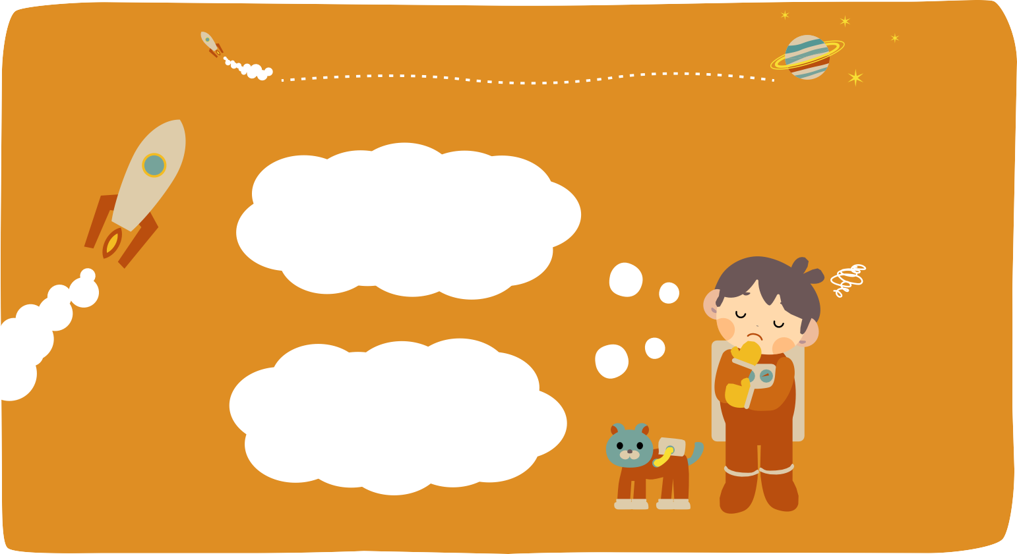
気づいたことみんなに話そう
き はな
コントロールが・・・
と
あまり飛ばない・・・
Notes:
飛ばしてみてきっとうまくいったところ、うまくいかなかったところ、あったのではないでしょうか。
思ったより飛ばない、コントロールができない、ということになったのではないでしょうか。
しかし今回の目標は「コントロールよく、遠くへ飛ぶかさ袋ロケットを作ろう」です。
実際に私たちが作っているロケットがどうなっているか、お伝えしますね。

Slide 27
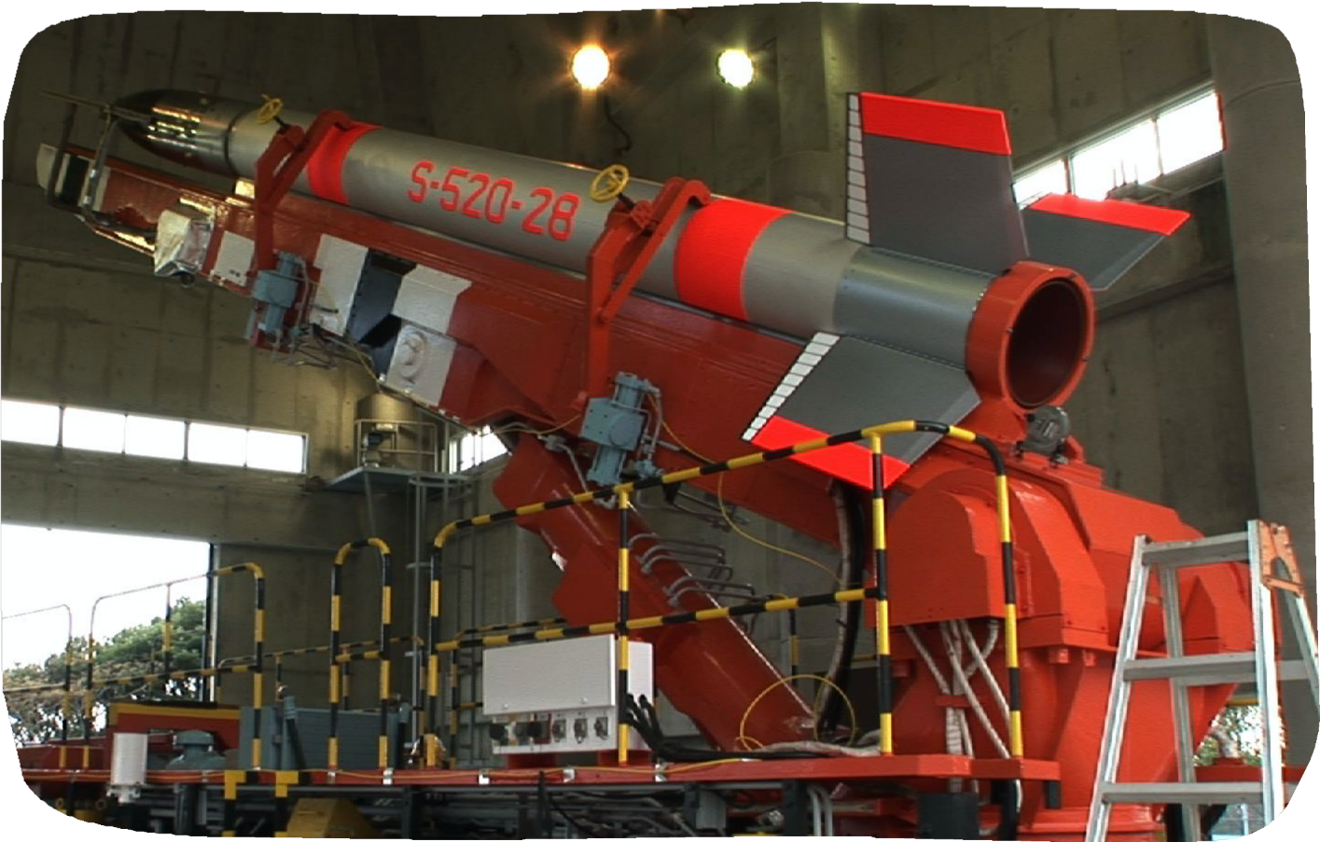
ほ ん も の
本物のロケットをかんさつ！！
©JAXA
Notes:
はい、こちらをご覧ください。これが本物のロケットになっています。
皆さんのロケットと違うところ、どこかありますか？
そうですね、実はロケットにはこのような羽がついています。
この羽を付けることで姿勢がぶれずに安定して飛ぶことができます。
つまりこの羽を付けることで狙ったところにコントロールすることがしやすくなり、そしてそのことで遠くまで飛ぶこともできると思います。
大切なことはこの羽をどこに何枚つけるか、というところです。
本物のロケットを見るとお尻の方に4枚つけているというのがわかると思います。

Slide 28
とっておきじょうほう！！
ま え ほ う お も
前の方が重くなっている
©JAXA
Notes:
さらに取っておきの情報があります。
ロケットの見た目だけではなかなかわからないのですが、実は前の方が少しだけ重くなっています。
皆さんのロケットもこのように前を重くすることで、遠くに、そしてコントロールよく飛ぶようになるかもしれません。
もちろんちょっと重くしすぎてしまうとその重さに負けてしまうので、程よく気をつけながらつけてみてください。

Slide 29
羽をつけよう！！
はね
きる
はる
おる
Notes:
では今回かさ袋ロケット用に、今画面に出ているような羽を用意しました。
自分が使う枚数を先生からもらってください。
さあ、何枚使いますか？
これも1枚ずつ試していくと、どうやったらうまく飛ぶかがわかるかもしれませんね。
付ける位置もどこにしましょうか。
羽は図のように折ってから、しっかりとテープで留めてください。

Slide 30
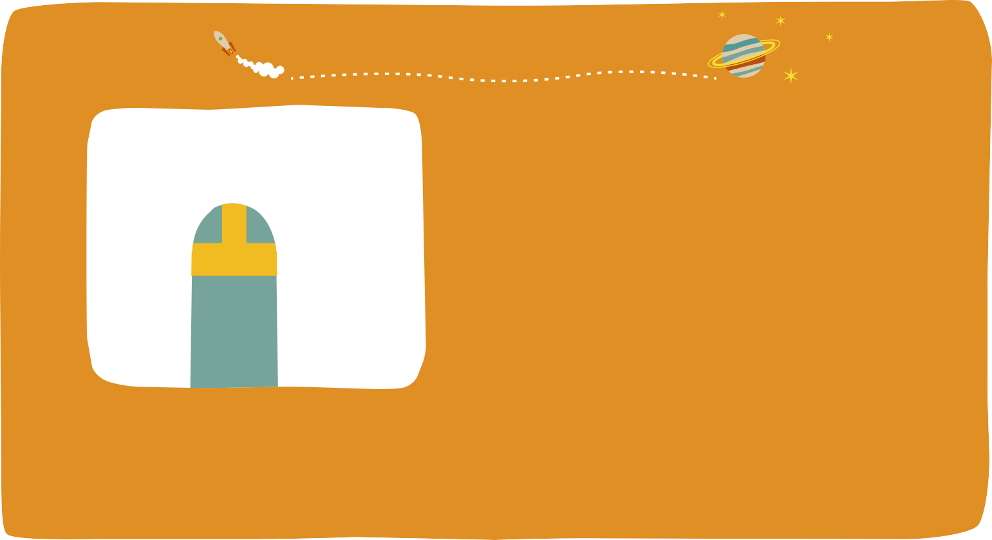
前におもりのテープをはる
ま え
いきなりたくさんのおもりをつける？
と
１まい
２まい
・・・・・・
→ 飛ばしてみる
→
と
飛ばしてみる
なんかい
何回もためすことが
とき
ものをつくる時のポイント！！
Notes:
おもりにはビニールテープを使います。
いきなりたくさんテープをつけてしまうと、飛ばない時にテープを取るのが大変です。
少しずつテープを付けて行って飛ぶかどうか確かめてみましょう。
ではもう一度考えるポイントをおさらいします。

Slide 31
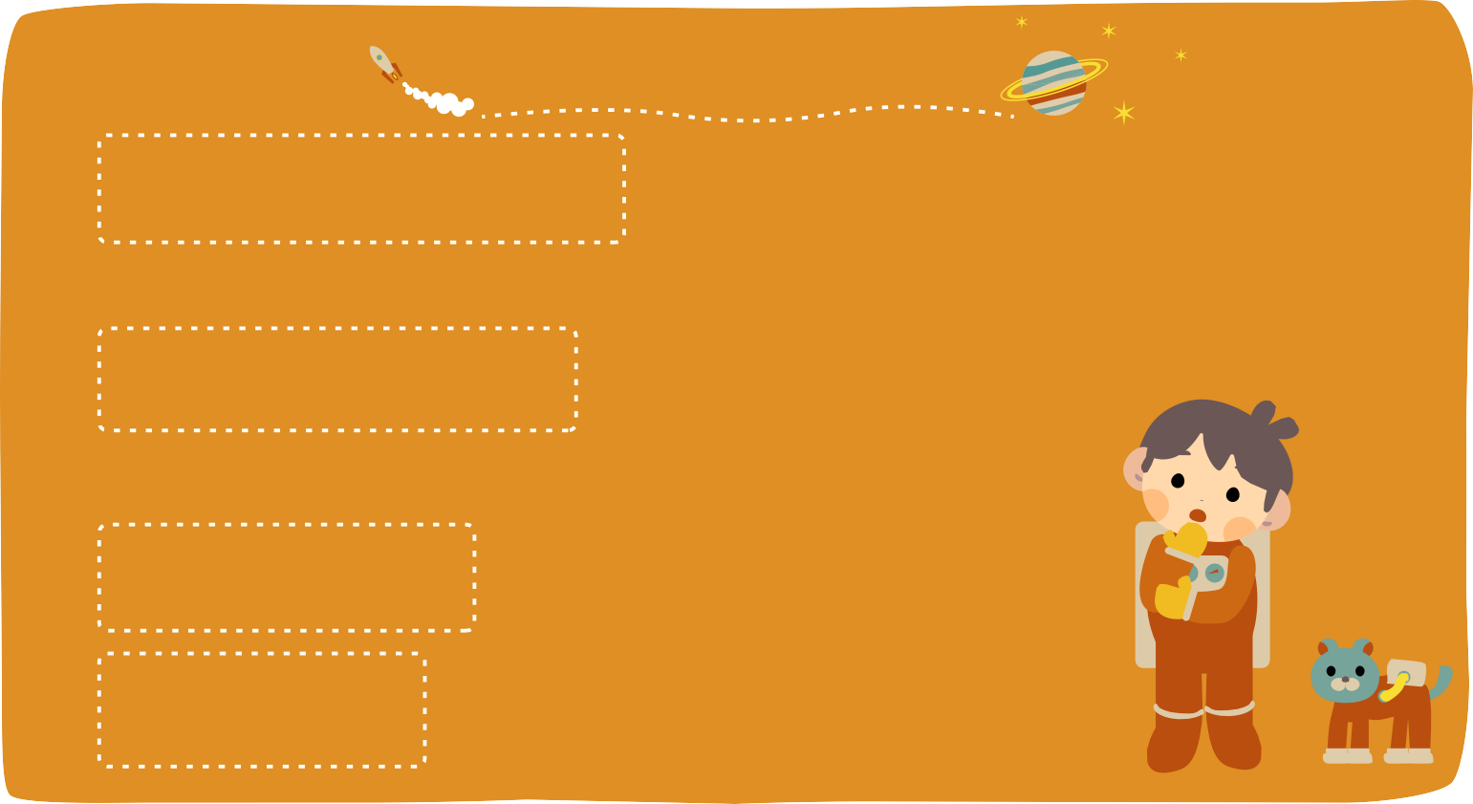
考えるポイント
かんが
はね. す う ば し ょ
羽のまい数・つける場所
いきなりたくさんつける？？
おも
おもりのテープの重さ
いきなりたくさんつける？？
く う き
い
空気の入れかた
と ちから
飛ばす力・むき
Notes:
羽の枚数・つける場所、おもりのテープの重さ、空気の入れ方、飛ばす力、あと向きも大事です。
羽は枚数やつける場所を1枚ずつ確かめながら付けます。
おもりのテープも少しずつつけて飛ばして確かめて調節します。
空気はぱんぱんに入れてください。
飛ばすときは力の調節をして向きも確かめてみましょう。
これらのポイントに気を付けて改良して飛ばしてみましょう。
皆さん、よりよく飛ぶかさ袋ロケットを作ることができたのではないでしょうか。
これから皆さんはかさ袋ロケットを作り続けるかもしれませんし、オリジナルのおもちゃを作るかもしれません。
ここでJAXAからおもちゃ作りの6つのポイントを伝えます。

Slide 32
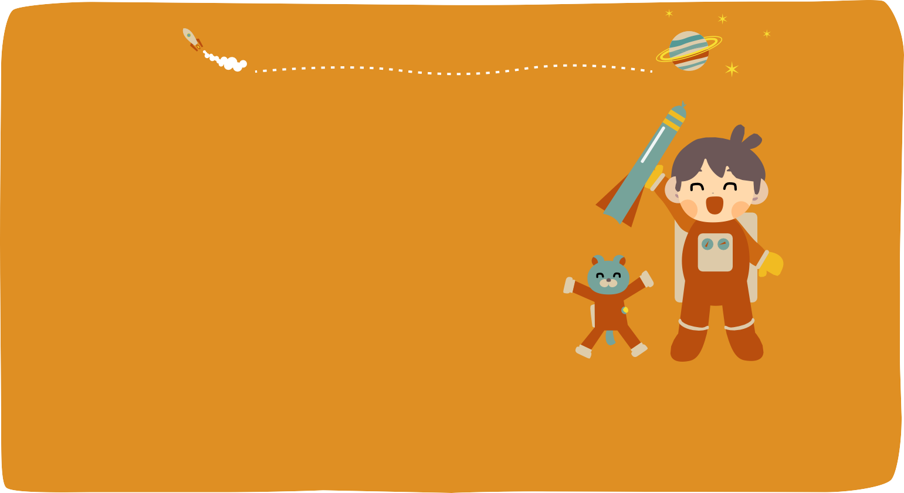
おもちゃづくり６つのポイント
①つくったら、ためす！！
②ためしたら、かいりょうする！！
すこ
③少しずつ、つけるものをふやす！！
たの あ そ かんが
④楽しい遊びを考える！！
⑤ねばりづよく！！
ざいりょう かんが
⑥もっとよい材料がないか考える！！
Notes:
1つ目、作ったらとにかく試す。
2つ目、試したら改良する。
3つ目、少しずつつけるものを増やす。
4つ目、楽しい遊びを考える。
5つ目、あきらめないで粘り強く作っていく。これは一番大事です。
そして6つ目、もっと良い材料がないか考えてみてください。
かさ袋やバルーンスティックよりもっと頑丈なものや、羽にはもっと厚い紙だとどうだろうとか、
より良い材料がないか考えるのも、とても大事です。

Slide 33
たくさんためして、くふうして よりよいおもちゃをつくろう！！
Notes:
次は皆さん自分で選んだ材料でオリジナルのおもちゃを作ってみてください。
たくさん試して工夫して、より良いおもちゃができることを期待しています。
では、今回の授業はここまでです。ありがとうございました。

